Slide 1
স্বাগতম

Slide 2
পরিচিতি
সুমনা শারমিন সরকার
সহকারী শিক্ষক (আই.সি.টি)
ফটিকখিরা এস,এ বালিকা উচ্চ বিদ্যালয়।
শাহরাস্তি,চাদঁপুর।
শ্রেণি – নবম
বিষয় –পৌরনীতি
অধ্যায় – ৫ম
সময়-৪৫ মিনিট

Slide 3
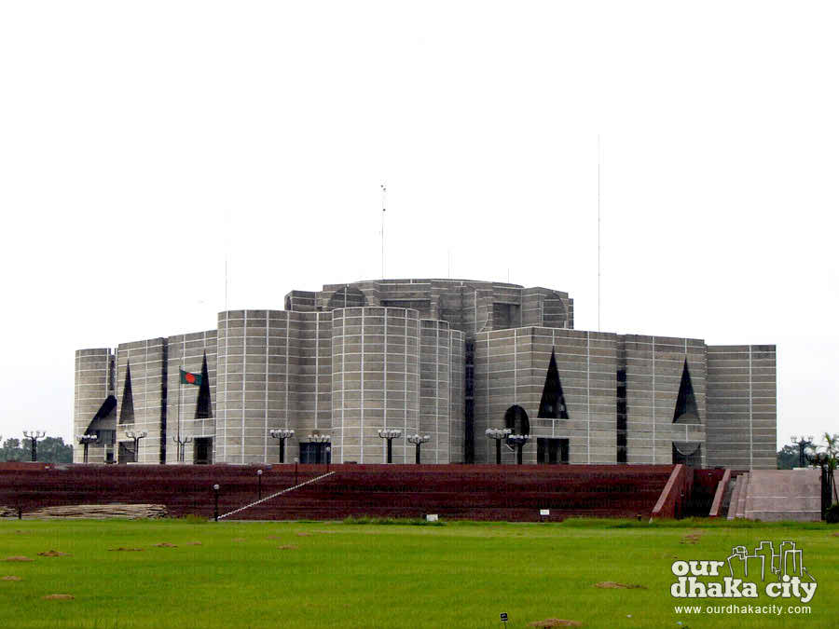
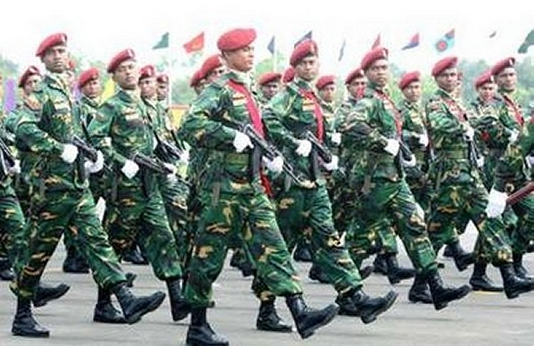
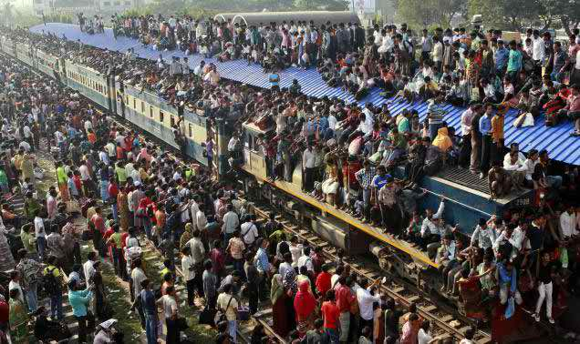
এ

Slide 4
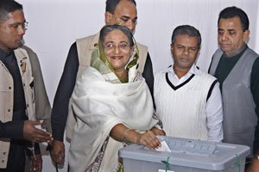
রাষ্ট্র ও সরকার ব্যবস্থা

Slide 5
শিখণফল
১।রাষ্ট্র ও সরকার কাকে বলে বলতে পারবে।
২।রাষ্ট্র ও সরকারের পার্থক্য নির্ণয় করতে পারবে।
৩।সরকারের শ্রেণীবিভাগ করতে পারবে।

Slide 6
রাষ্ট্র
নির্দিষ্ট –ভূ খণ্ড
সরকার
সার্বভৌমত
জনসমষ্ট

Slide 7
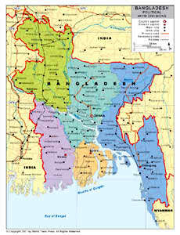
নির্দিষ্ট –ভূ খণ্ড
সরকার
জনসমস্টি
সাবভৌ্মত্ব
রাষ্ট্র

Slide 8
রাষ্ট্র
নির্দিষ্ট -ভূখণ্ড
জনসমষ্টি
সরকার
সাবভৌমত্ত
রাষ্ট্রের উপাদান ৪টি

Slide 9
রাষ্ট্রের ধরন
রাষ্ট্র
অর্থনীতির ভিত্তিতে
ক্ষমতার উৎসের ভিত্তিতে
ক্ষমতা বণ্টনের নীতির ভিত্তিতে
পুজিবাদি রাষ্ট্র
সমাজতান্ত্রিক
রাষ্ট্র
গণতান্ত্রিক
রাষ্ট্র
একনায়কতন্ত্র
রাষ্ট্র
এককেন্দ্রিক
রাষ্ট্র
যুক্তরাষ্ট্রীয়
রাষ্ট্র
উত্তরাধিকার সুত্রের ভিত্তিতে
ঊদ্দেশ্যের ভিত্তিতে
রাজতন্ত্র
জনকল্যানমূলক
রাষ্ট্র

Slide 10
রাষ্ট্র ও সরকারের মধ্যে পার্থক্য
রাষ্ট্র
কোন জনসমষ্টি যারা নির্দিষ্ট ভু খণ্ডে স্তায়িভাবে বসবাস করে যাদের একটি সংগঠিত সরকার আছে ,যারা বহিঃ শক্তির হাত থেকে নিয়ন্ত্রন মুক্ত তাকে রাষ্ট্র বলে ।
সরকার
রাষ্ট্র গঠনের ৪টি উপাদানের একটি উল্লেখযোগ্য উপাদান হলো সরকার ।

Slide 11
সরকারের শ্রেণী বিভাগ
সরকার
ক্ষমতা বণ্টনের নীতির ভিত্তিতে
আইন ও শাসন বিভাগেরর সম্পর্কের ভিত্তিতে
এককেন্দ্রিক সরকার
যুক্তরাষ্ট্রীয় সরকার
সংসদীয় সরকার
রাষ্ট্রপতি শাসিত সরকার

Slide 12
দলীয় কাজ
সরকারের শ্রেণীবিভাগ উল্লেখ কর।

Slide 13
মুল্যায়ন
রাষ্ট্র কাকে বলে?
সরকার কাকে বলে?
রাষ্ট্রের উপাদান কয়টি ও কি কি?

Slide 14
বাড়ীর কাজ
সরকার ও রাষ্ট্রের মধ্যে ৫টি পার্থক্য লিখে নিয়ে আসবে।

Slide 15
ধন্যবাদ

